Slide 1
Święty Jan Paweł II

Slide 2
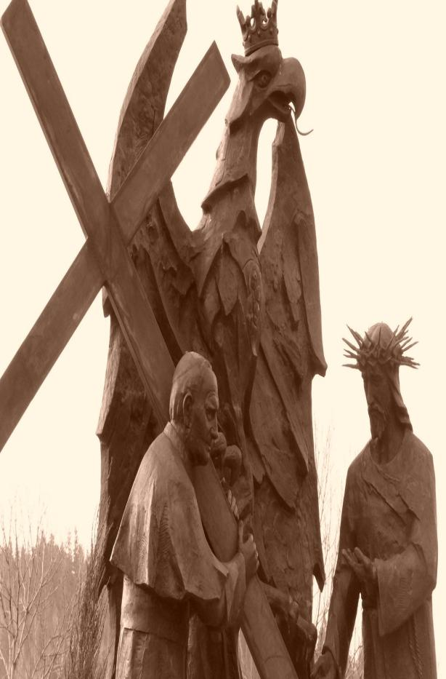
DROGA WIARY, NADZIEI I MIŁOŚCI
Na przestrzeni wieków Bóg wzbudzał wielu świętych, którzy pałali pragnieniem upodobnienia się do swojego Mistrza Jezusa. Był wśród nich Jan Paweł II.

Slide 3
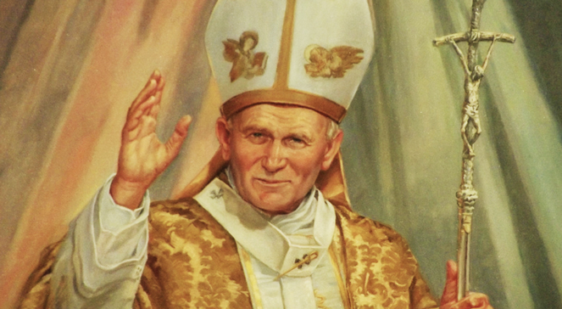
Nasz Rodak doskonale wiedział, że w sposób bezpośredni tylko trzy środki zjednoczą Go ze swoim ukochanym mistrzem: czysta WIARA, czysta NADZIEJA i czysta MIŁOŚĆ. I nic więcej.

Slide 4
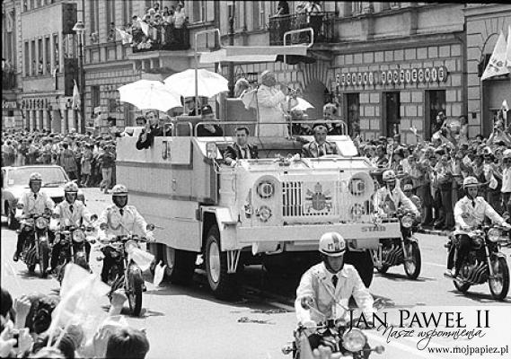
Jan Paweł II podkreślał, że jego wiara nie może się opierać na pustych deklaracjach, wierze ludzkiej, drugorzędnych motywach, emocjach lub tradycji narodowej.
Wiedział, że jego wiara musi być oczyszczona przez cierpienia, pokusy, przeciwności, niesłuszne oskarżenia i osądy.

Slide 5
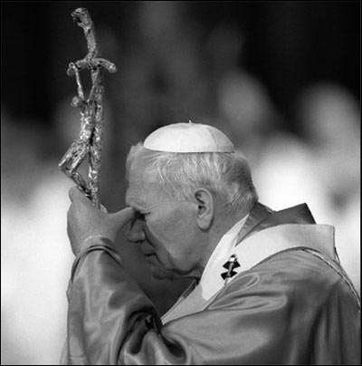
Wiedział, że należy naśladować Mistrza Jezusa. Jan Paweł II kierował się czystą, boską wiarą, opartą na autorytecie objawiającego się Boga, a nie wiarą ludzką, zasadzoną na pomyślności, zdrowiu, lub przychylności władzy, mediów, czy ludzi. To wystawiało wiarę Papieża Polaka na wielką próbę.

Slide 6
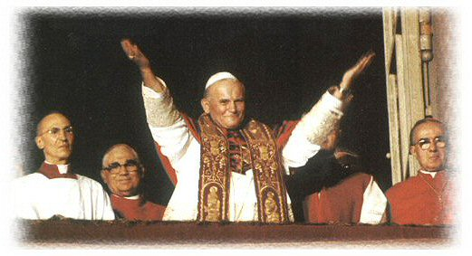
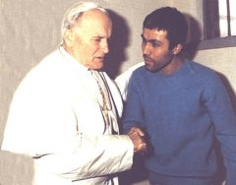

Slide 7
Ojciec Święty wziął odpowiedzialność za Polskę. Mówił, że tylko to co kosztuje, posiada wartość. Wiara Jana Pawła II niezwykle wiele Go kosztowała i dlatego była niezwykle cenna.

Slide 9
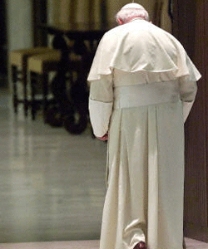
W Częstochowie w 1983 roku mówił:

Slide 10
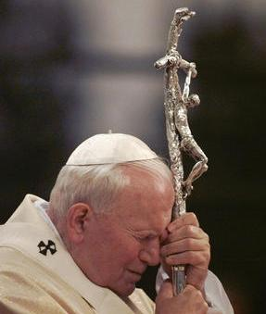
Papież Polak wielokrotnie doświadczał poczucia odrzucenia, krzywdy, osamotnienia, rozczarowania, żalu, upokorzenia, doskonale znał smak porażki i cierpienia duchowego, psychicznego i fizycznego. Bardzo wiele razy sprawy przebiegały zupełnie nie po jego myśli.

Slide 11
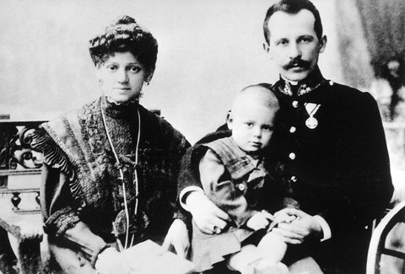
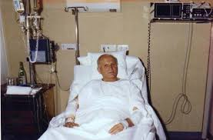
Bóg wcześnie zabrał Mu rodziców, wielu ludzi było wobec niego nieprzychylnych, a wręcz wrogo nastawionych, często nie dostawał należnej mu pomocy, był prześladowany w swoim ukochanym kraju, przeżył wojnę i okupację niemiecką, po zamachu na jego życie zdrowie tak często mu nie dopisywało, że klinikę Gemelli nazwano „trzecim Watykanem”, a przede wszystkim wielokrotnie bolał z powodu swoich słabości, które dotkliwie przeżywał.

Slide 12
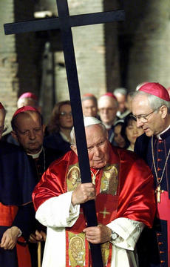
Nadzieję swoją oparł nie na powodzeniu i zdrowiu, ale na prawdzie, że Bóg jest miłosierny i wspomaga nas swoją wszechmocą. Pomaga nam nawet wtedy, gdy my tego nie widzimy, nie rozumiemy, ani nie czujemy. W ten sposób upodobnił się do swojego Mistrza.

Slide 13
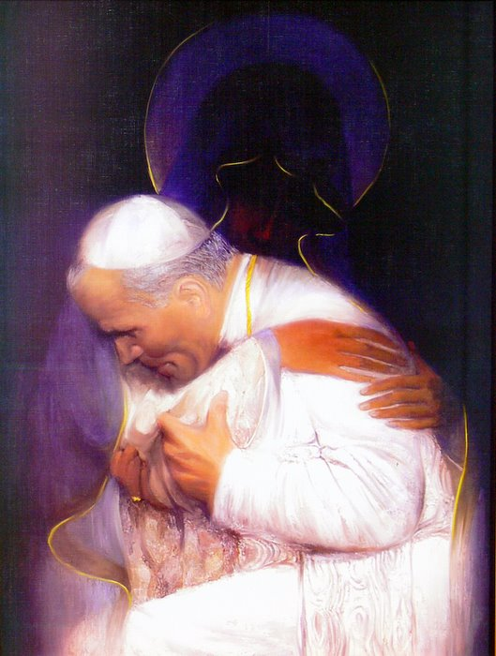
Gdy już się cały oddał Maryi, nic nie było jego własnością, a wszystko było własnością Maryi. Kolejne próby, jakie go czekały w życiu miały być potwierdzeniem jego autentycznego ofiarowania się i zaufania Maryi. Pod koniec życia doświadczony potwornym cierpieniem fizycznym, po zabiegu tracheotomii poprosił o kartkę na której napisał: „Co oni mi zrobili? Ale.. Totus Tuus („Cały Twój”)”. Te potworne doświadczenia stały się potwierdzeniem Jego autentycznego, totalnego ofiarowania się Maryi.

Slide 14
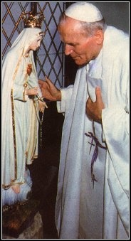
Sam Jan Paweł II wypowiedział szokujące i pełne wiary słowa po zamachu na Niego 13 maja 1981 r.: „ten dar cierpienia zawdzięczam Matce Bożej i to Jej za niego dziękuję”. Dlaczego dziękował, ponieważ wierzył, że na Jego cierpieniu wyrośnie przeogromne dobro.

Slide 15
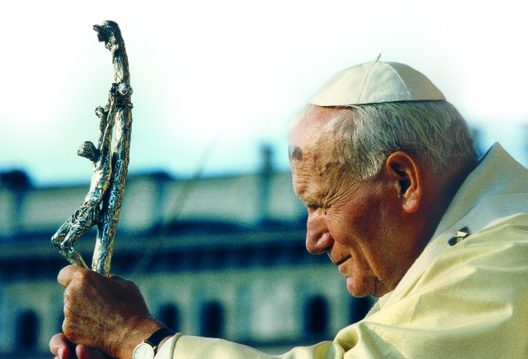
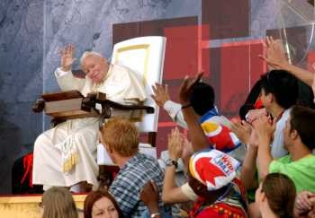
Pomimo trudności, a raczej to właśnie dzięki przeciwnościom, oczyściła się miłość Papieża Polaka. Pomyślność nie zawsze towarzyszyła Janowi Pawłowi II, dzięki temu mógł oprzeć swoją miłość na solidniejszych fundamentach niż na poczuciu sukcesu, lub na uczuciach.

Slide 17
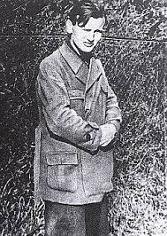
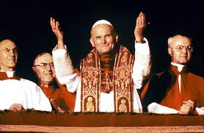
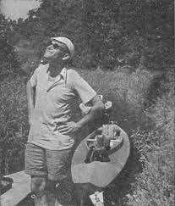

Slide 18
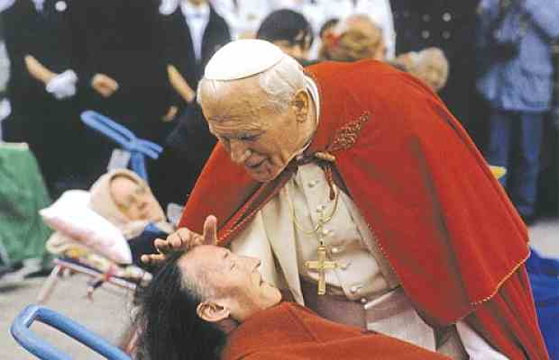
„Cokolwiek uczyniliście jednemu z tych braci najmniejszych, mnieście uczynili”

Slide 19
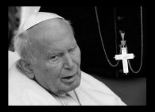
Jan Paweł II często przypominał światu prawdę o miłości i miłosierdziu…

Slide 21
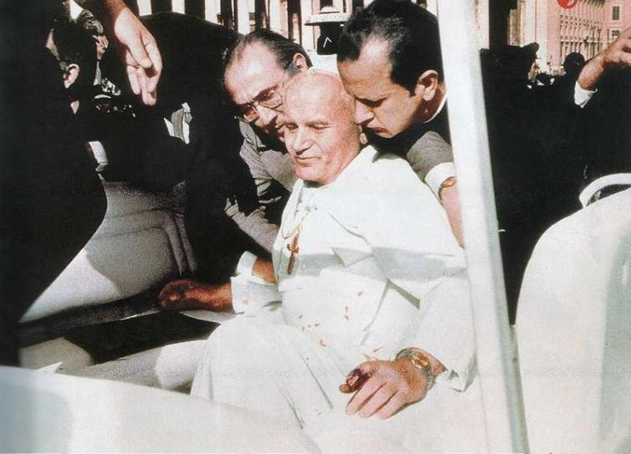
13 maja 1981 miał miejsce zamach na Jego życie. Jego życie było realnie zagrożone.

Slide 22
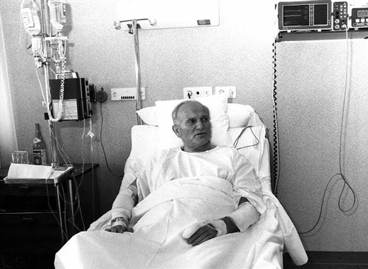
Ten zamach w bardzo znaczący sposób odbił się na zdrowiu Jana Pawła II. Lista chorób Papieża staje się długa.
Zdrowie jest dobrem, ale choroba Jana Pawła II pokazała, że „moc w słabości się doskonali”. To nie dzięki zdrowiu Papież dokonywał wielkich rzeczy, ale dzięki oparciu się na wierze, nadziei i miłości czynił cuda w sercach ludzi na całym świecie.

Slide 23
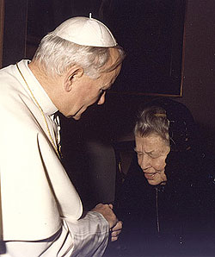

Slide 24
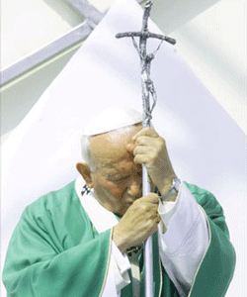
Człowiek cierpiący - podkreśla Jan Paweł II w liście Salvifici Doloris - „służy, podobnie jak Chrystus, zbawieniu swoich braci i sióstr. Nie tylko jest więc pożyteczny dla drugich, ale co więcej - spełnia służbę niezastąpioną.

Slide 25
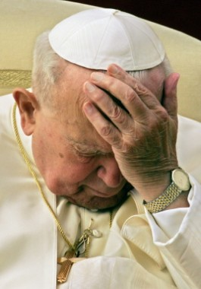
W Ciele Chrystusa, właśnie cierpienie - przeniknięte duchem
Chrystusowej ofiary
- jest sprawcą zbawienia świata.

Slide 26
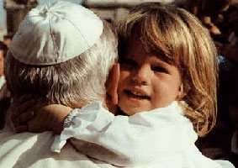
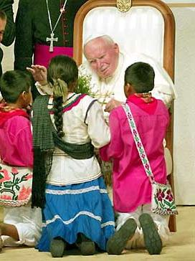
Jan Paweł II jako człowiek patrzący oczami wiary, pisze ażeby całą ludzką cywilizację przetwarzać w cywilizację miłości”.

Slide 28
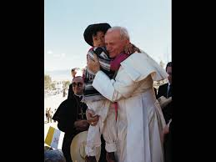

Slide 30
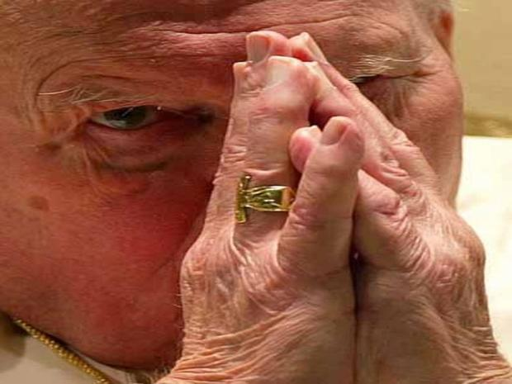
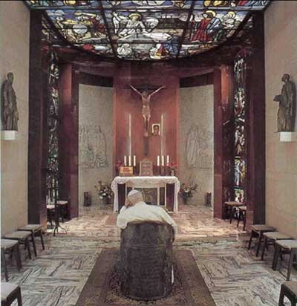

Slide 31
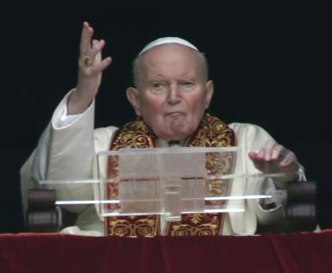
Bardzo ważny dla Jana Pawła II był głos, który stracił.

Slide 32
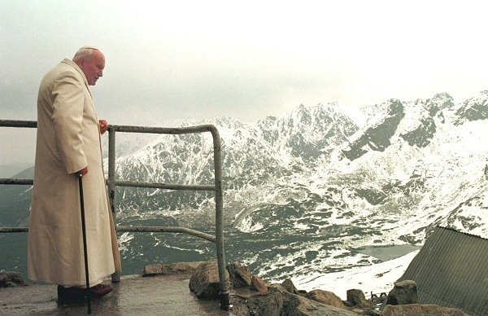

Slide 33
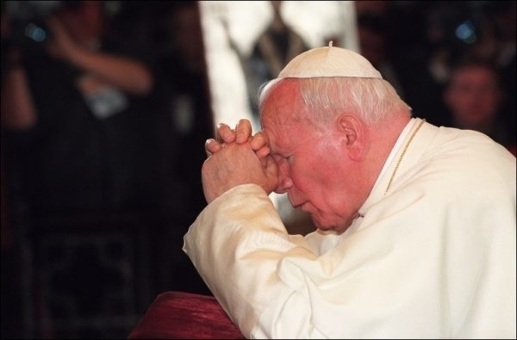
Ojciec Święty modlił się kilka godzin dziennie. Trwał w modlitwie, bo opierał się na wierze, nie na zmiennych uczuciach.

Slide 34
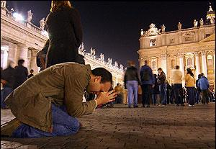
Jan Paweł II porwał cały świat do modlitwy, tuż przed swoją śmiercią, gdy był przygwożdżony do łóżka. Ta bezsłowna katecheza o cierpieniu i umieraniu zaowocowała wieloma spowiedziami i gorliwą modlitwa ludzi z całego świata.

Slide 35
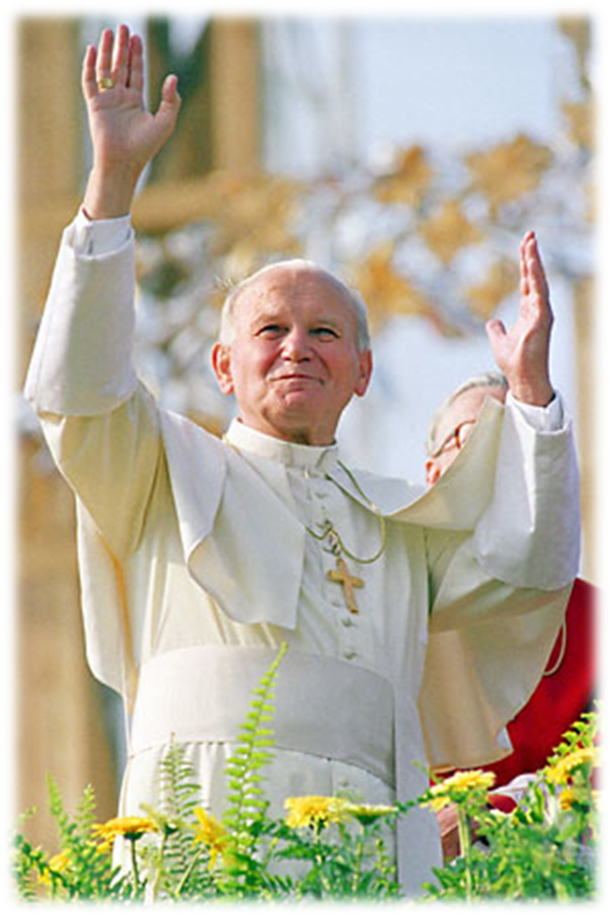
Tylko wiara, nadzieja i miłość pozwoliły przetrwać Papieżowi Polakowi udział w poczuciu osamotnienia i opuszczenia. Jan Paweł II pozostawił nam testament, w którym zachęca do wiary, nadziei i miłości

Slide 36
W Krakowie w 1979 roku powiedział:

Slide 37
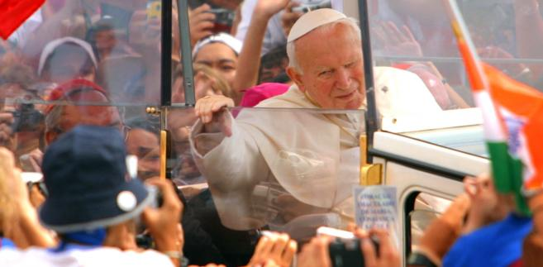
Jan Paweł II ukazywał paradoksalną prawdę: innej drogi do szczęścia nie ma „Droga życia, która podejmuje i odnawia postawy Jezusa, staje się drogą wiary i nawrócenia; drogą krzyża - właśnie.

Slide 38
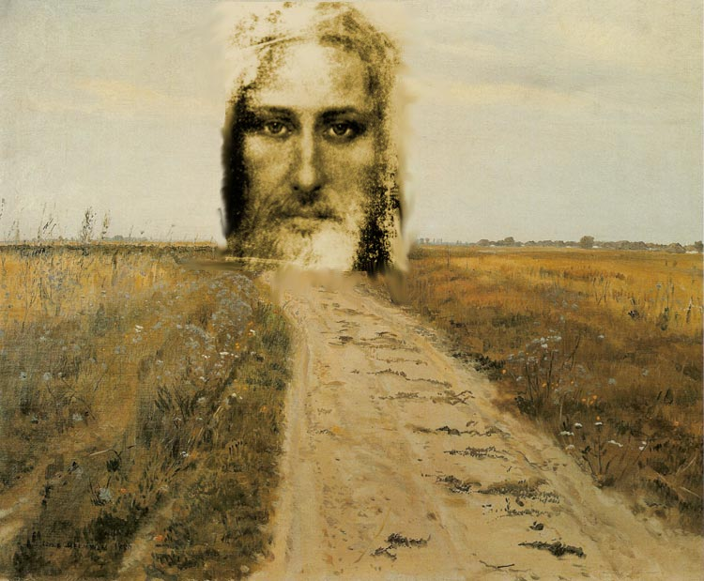
Jest to droga, która prowadzi do zaufania Chrystusowi, do uwierzenia, że On umarł, aby objawić miłość Boga do każdego człowieka; to droga, która nie lęka się niepowodzeń, trudności, wyobcowania i samotności, gdyż wypełnia serce człowieka obecnością Jezusa; to droga pokoju, panowania nad sobą, głębokiej radości serca”.

Slide 41
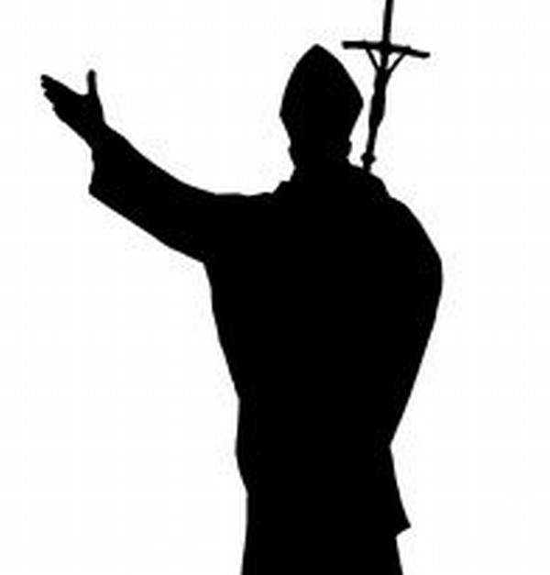
„Niech nasza droga będzie wspólna. Niech nasza modlitwa będzie pokorna. Niech nasza miłość będzie potężna. Niech nasza nadzieja będzie większa od wszystkiego, co się tej nadziei może sprzeciwiać”

Slide 42
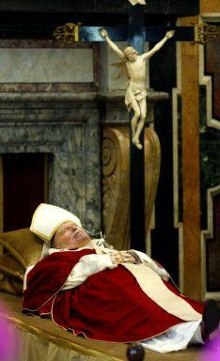

Slide 43
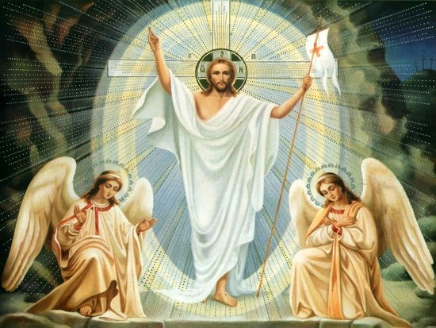
Papież Polak powiedział tuż
Papież Polak powiedział tuż przed swoją śmiercią: „patrząc na Chrystusa i idąc za Nim z cierpliwą ufnością, jesteśmy w stanie zrozumieć, że w każdej formie ludzkiego cierpienia zawiera się Boża obietnica zbawienia i radości. Proszę, aby to przesłanie otuchy i nadziei dotarło do tych, którzy przeżywają trudne chwile cierpienia na ciele i na duchu”.

Slide 44
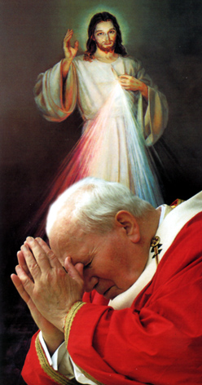
Janowi Pawłowi przyświecały trzy gwiazdy: Prawda objawiająca się i jej autorytet, na niej oparł swoją wiarę. Miłosierdzie i wszechmoc Boga udzielająca pomocy, na niej oparł swoją ufność i nadzieję.
Nieskończona dobroć godna miłości ponad wszystko, na tej rzeczywistości oparł swoją miłość do Boga.
Ta postawa Jana Pawła II stanowi klucz do zrozumienia jego świętości.

Slide 45
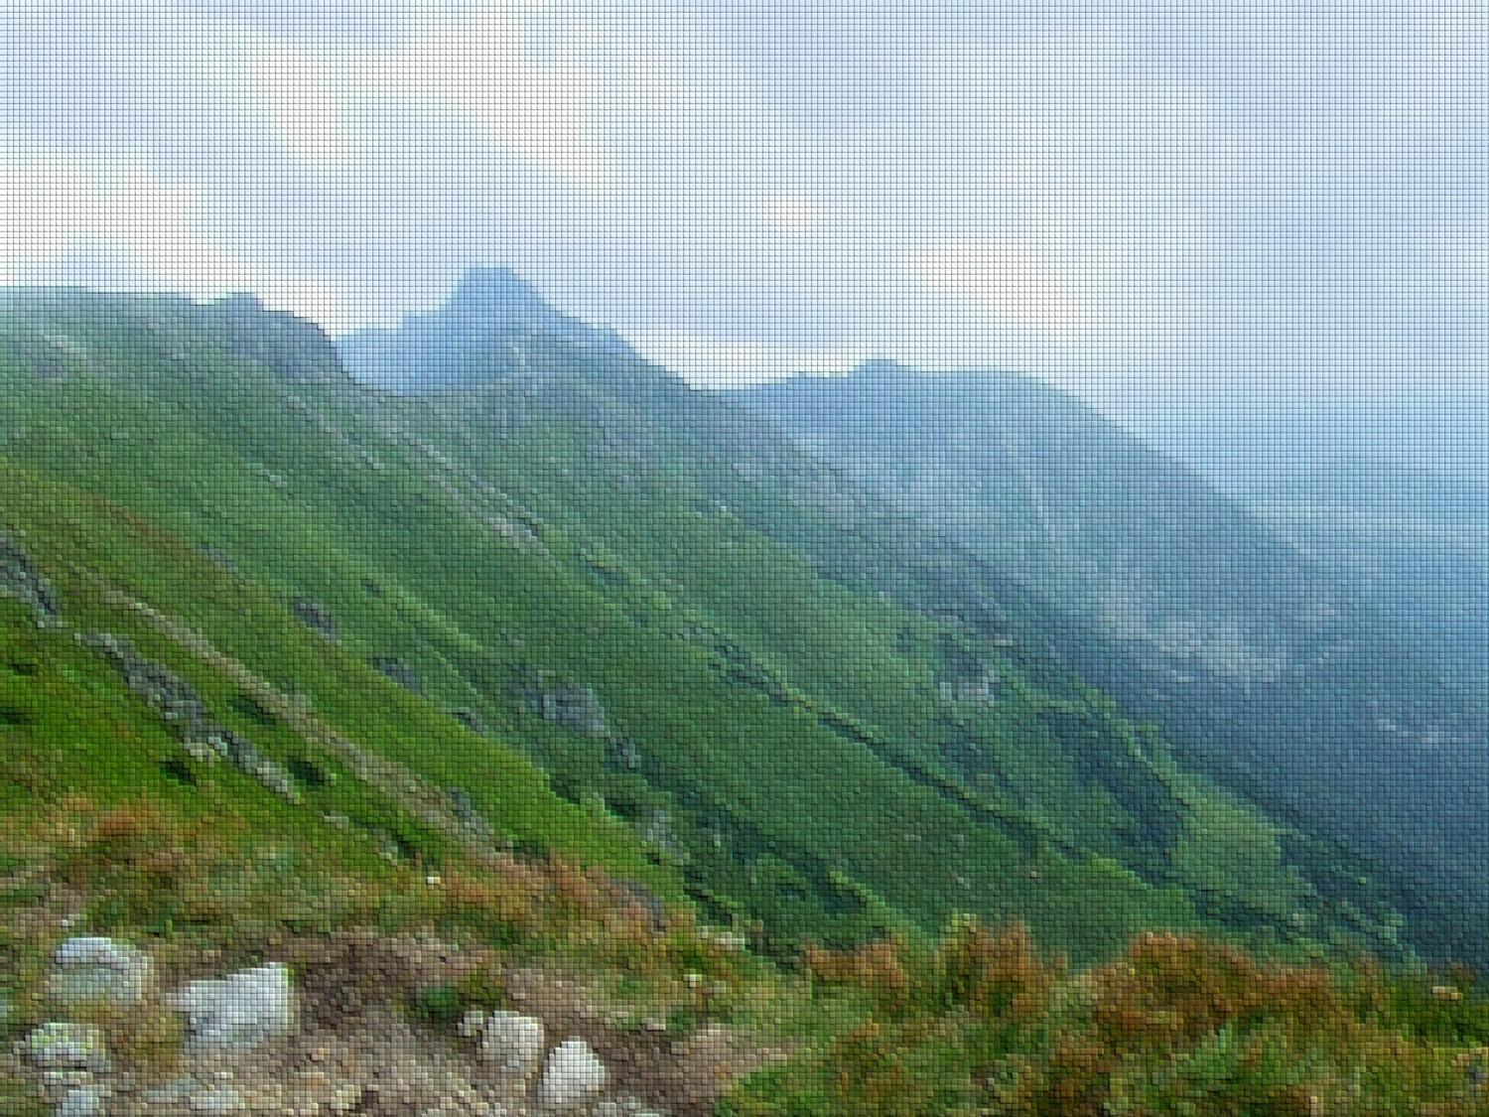
Wiara Papieża Polaka już ustała, bo ustąpiła miejsca widzeniu Boga w niebie. Nadzieja też się skończyła, bo dostąpił już wiecznego posiadania Boga. Miłość Jana Pawła II trwać będzie na wieki, cieszenie się nią będzie Jego wiecznym szczęściem. Ale jeszcze za życia Jan Paweł II doszedł do posiadania Boga, gdyż nadzieja zaprowadziła Go do wyrzeczenia opartego na gotowości ofiary. Doszedł do prawdziwego poznania Boga poprzez wiarę. Miłość Papieża Polaka osładzała mu cierpienie i usuwała lęk. Cierpiał i był szczęśliwy. Zjednoczył się z Bogiem jeszcze w doczesnym życiu w wierze, nadziei i miłości, dzięki ich oczyszczeniu przez dobrowolnie zaakceptowane , nieuniknione cierpienia, choroby i przeciwności.

Slide 46
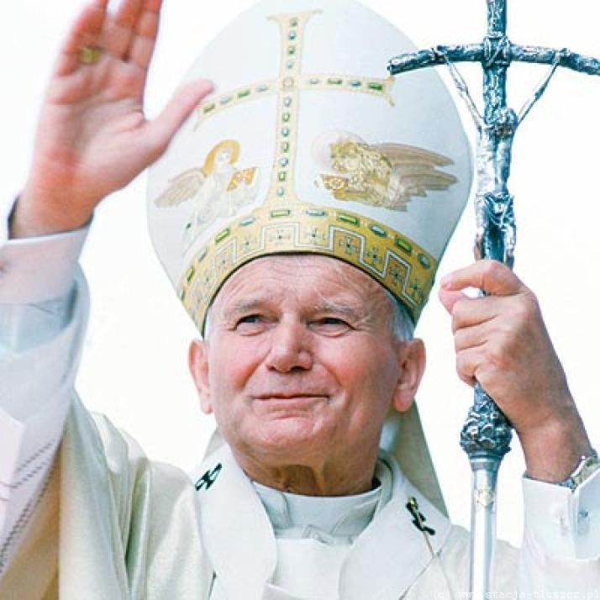
Święty Papież Polak pokazał nam, że w dzisiejszym świecie można być aż tak radykalnym, pokazał nam, życiem i nauczaniem, że istnieje tylko jedna droga do szczęścia i prawdziwej radości –zjednoczeniu z Jezusem w wierze, nadziei i miłości.

